Slide 1
Правильные ответы

Slide 2
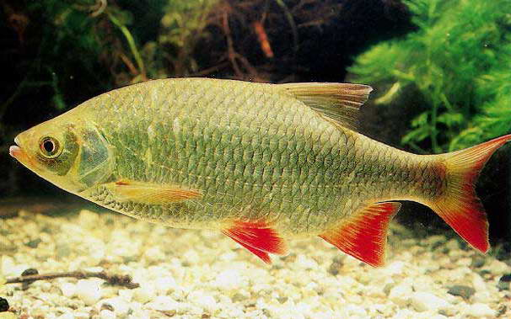
Краснопёрка

Slide 3
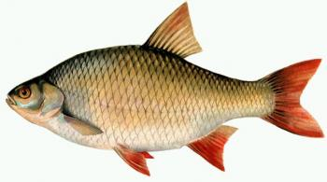
ТУЛОВИЩЕ
ГОЛОВА
ХВОСТ
ЖАБЕРНАЯ КРЫШКА
ПЛАВНИКИ

Slide 4
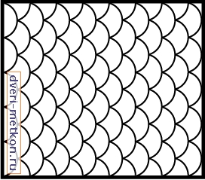
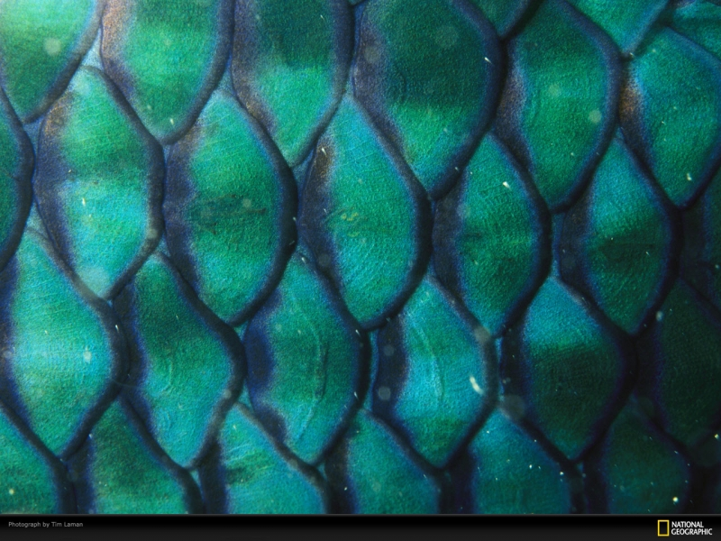

Slide 5
Рыбы – это…
Животные, которые живут в воде…
Двигаются при помощи плавников и хвоста…
Дышат с помощью жабр…
Тело, у большинства которых, покрыто чешуей…

Slide 6
Из чего состоит тело рыб?
А. Голова, туловище, уши, хвост
В. Голова, туловище, хвост, плавники, жабры
С. Туловище, хвост, легкие, плавники
D. Голова, туловище, лапы, жабры

Slide 7
Краснопёрка – это:
А. Птица
В. Зверь
С. Рыба
D. Насекомое

Slide 8
Найдите речную рыбу:
А. Акула
В. Окунь
С. Камбала
D. Сельдь

Slide 9
Найдите морскую рыбу:
А. Карась
В. Ерш
С. Треска
D. Щука

Slide 10
Тело рыбы покрыто::
А. Чешуёй
В. Шерстью
С. Перьями
D. Волосами

